Slide 1
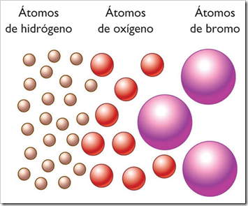
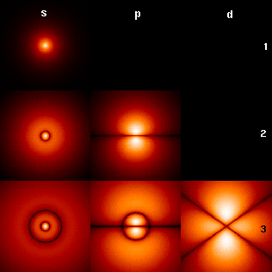
O MODELO ATÔMICO
DE DALTON A SCHRODINGER

Slide 2
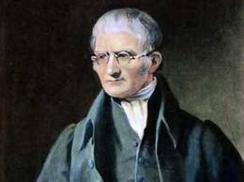
O átomo de Dalton - 1804
John Dalton (1776 – 1844) era filho de um tapeceiro inglês pobre. Dalton começou a dar aulas quando tinha 12 anos. Passou a maior parte de sua vida em Manchester, onde lecionou tanto na escola secundária quanto na faculdade. Durante toda sua vida o seu interesse em meteorologia o conduziu a estudar gases e, consequentemente, química. Estudava a teoria atômica eventualmente.
Influenciado por Lavoisier (1743-1794) e Proust(1754-1826), formulou sua teoria:
Toda matéria e feita por átomos indivisíveis.
Os átomos se diferem em tamanho e massa.
Elementos são substâncias constituídas por um só tipo de átomo.
Átomos diferentes podem combinar entre si para formar substâncias compostas.

Slide 3
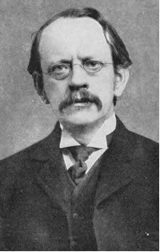
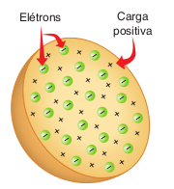
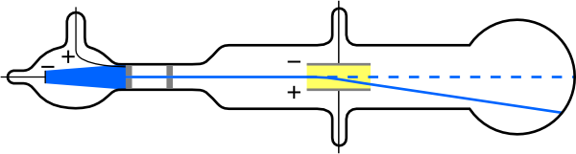
O átomo de Thomson - 1897
Johann Heinrich Wilhelm Geissler (1815-1879) Tubo de raios catódicos
William Crookes (1832 – 1919) Ampola de Crookes
Descobriu o elétron. Recebeu o Prêmio Nobel de Física, em 1906. Foi Diretor do Laboratório Cavendish, da Universidade de Cambridge. Joseph John Thomson (1856-1940) nasceu em Cheetham Hill, perto de Manchester, Inglaterra, no dia 18 de dezembro de 1856

Slide 4
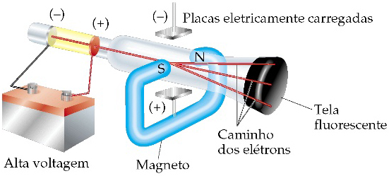
O átomo de Thomson - 1897
Tubo de raios catódicos com campos elétricos e magnéticos perpendiculares, projetados em uma tela fluorescente.
Medidas do efeito dos campos sobre os elétrons possibilitaram calcular o valor de 1,76 x 10⁸ C/g (relação carga/massa do elétron).

Slide 5
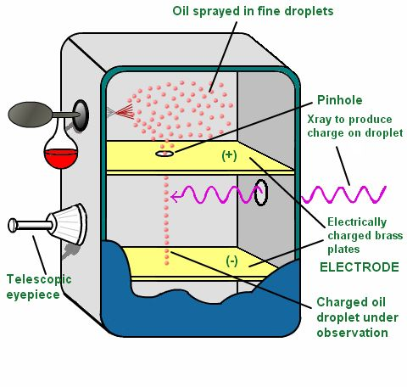
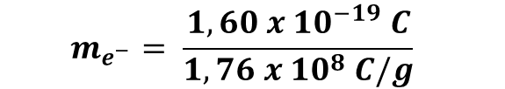


O experimento de Robert Millikan - 1909
Conhecida a relação carga/massa do elétron, Millikan, da universidade de Chicago, mediu a carga de um elétron, 1,60 x 10⁻¹⁹ C. Calculou também a massa do elétron 9,10 x 10⁻²⁸ g.
$$Relação{carga}/{massa}= \frac{carga do elétron}{massa do elétron}$$
$$m_{e^{−}}= \frac{{1,60 x 10}^{−19} C}{{1,76 x 10}^{8} C/g}$$
$$m_{e}=9,10 x {10}^{−28} g$$

Slide 6
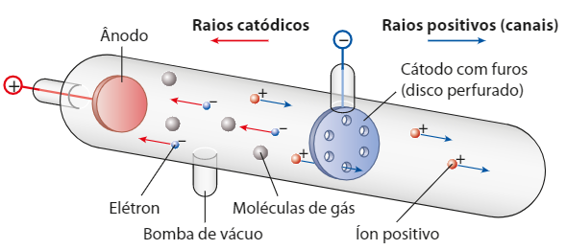
Raios canais (anódicos)
Eugen Goldstein, em 1886
Colocando hidrogênio na ampola verificou a maior razão carga/massa, Goldsteim deu o nome de próton .

Slide 7
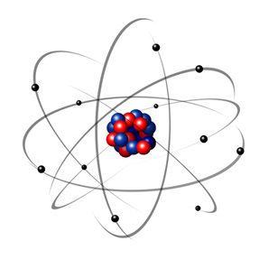
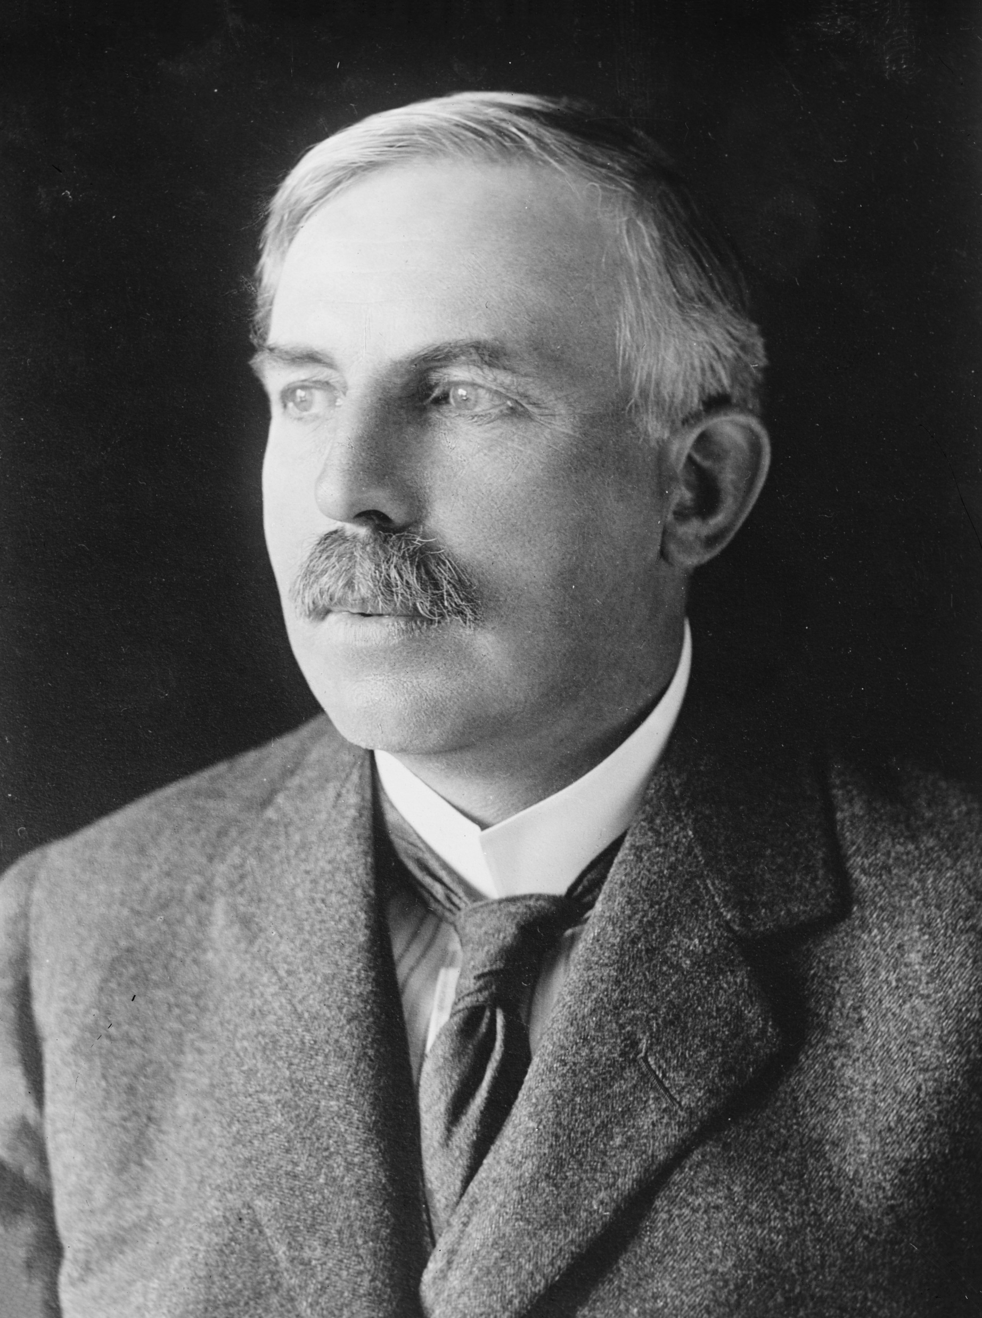
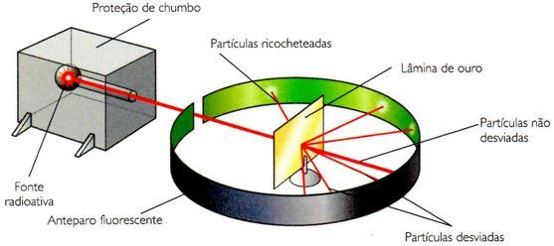
O átomo de Rutherford - 1912
Ernest Rutherford (1871-1937) foi um físico e químico neozelandês, que pesquisando o urânio descobriu a emissão de raios alfa e beta, deixando grande contribuição para a moderna teoria atômica. Ernest Rutherford (1871-1937) nasceu em Nelson, Nova Zelândia, no dia 30 de agosto de 1871.

Slide 8
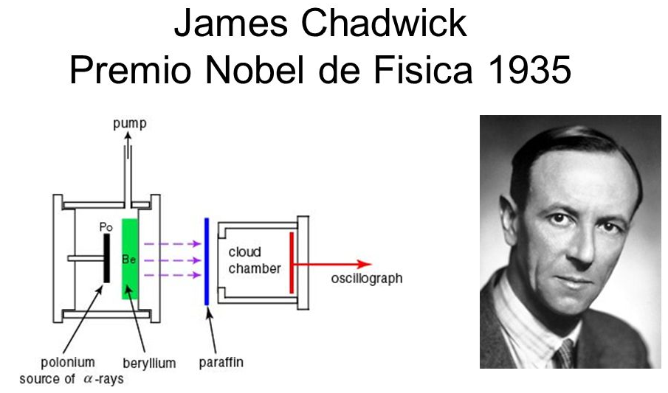
Descoberta do neutron

Slide 9
Características das partículas subatômicas
Partícula | Massa | Massa relativa | Carga | Carga relativa
Próton - p | 1,67 x 10⁻²⁷ kg | 1 | 1,60 x 10⁻¹⁹ C | +1
Neutron – n | 1,67 x 10⁻²⁷ kg | 1 | 0 | 0
Elétron - e | 9,11 x 10⁻³¹ kg | 1/1833 | 1,60 x 10⁻¹⁹ C | -1

Slide 10
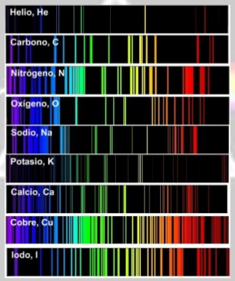
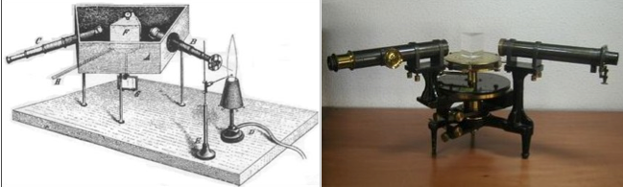
Precursores de Bohr
Max Plank (1858-1947) – energia quantizada
Bobert Bunsen (1811-1899) e Gustav Kirchhff (1824-1887) - descoberta do espectroscópio.
Anders Angstron (1814-1874) - medidas dos comprimentos de onda de quatro raias espectrais do hidrogênio.
Johann Balmer (1825-1898) - desenvolveu fórmula empírica para calcular os comprimentos de onda dessas raias.

Slide 11
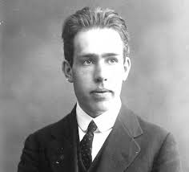
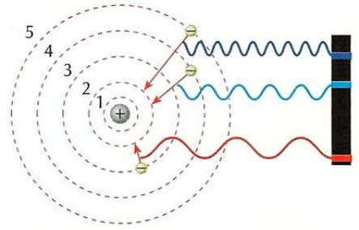
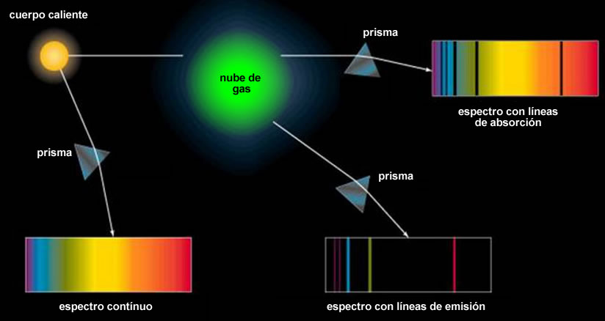
O átomo de Bohr - 1913
Niels Bohr (1885-1962) foi um físico dinamarquês. Suas pesquisas foram fundamentais para compreensão da estrutura dos átomos e da Física Quântica. Ganhou o Prêmio Nobel de Física, em 1922, por seu trabalho sobre a estrutura do átomo.
Transições eletrônicas no átomo de hidrogênio

Slide 12
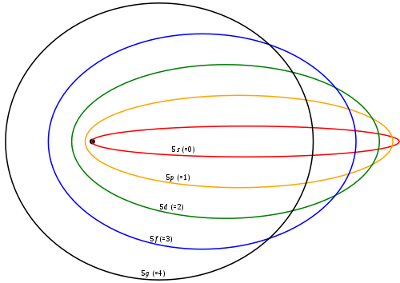
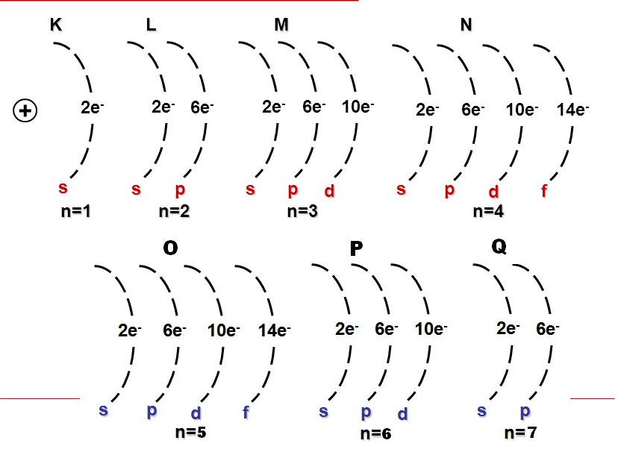
O átomo de Bohr - 1913
Mesmo o modelo de Bohr teve vida curta, com instrumentos espectroscópio com maior resolução e precisão, foi observado que linha espectral que parecia única, na verdade era mais de uma e que as linhas sofriam desdobramentos em campos magnéticos. Além disso o modelo falhava em elementos mais pesados do que hidrogênio.
Arnold Sommerfeld 1916, tentou salvar o modelo de Bohr introduzindo a ideia de órbitas elípticas e subníveis de energia.

Slide 13
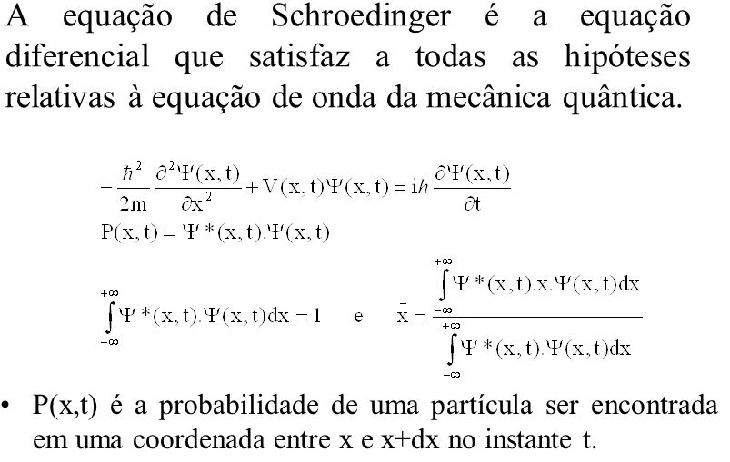
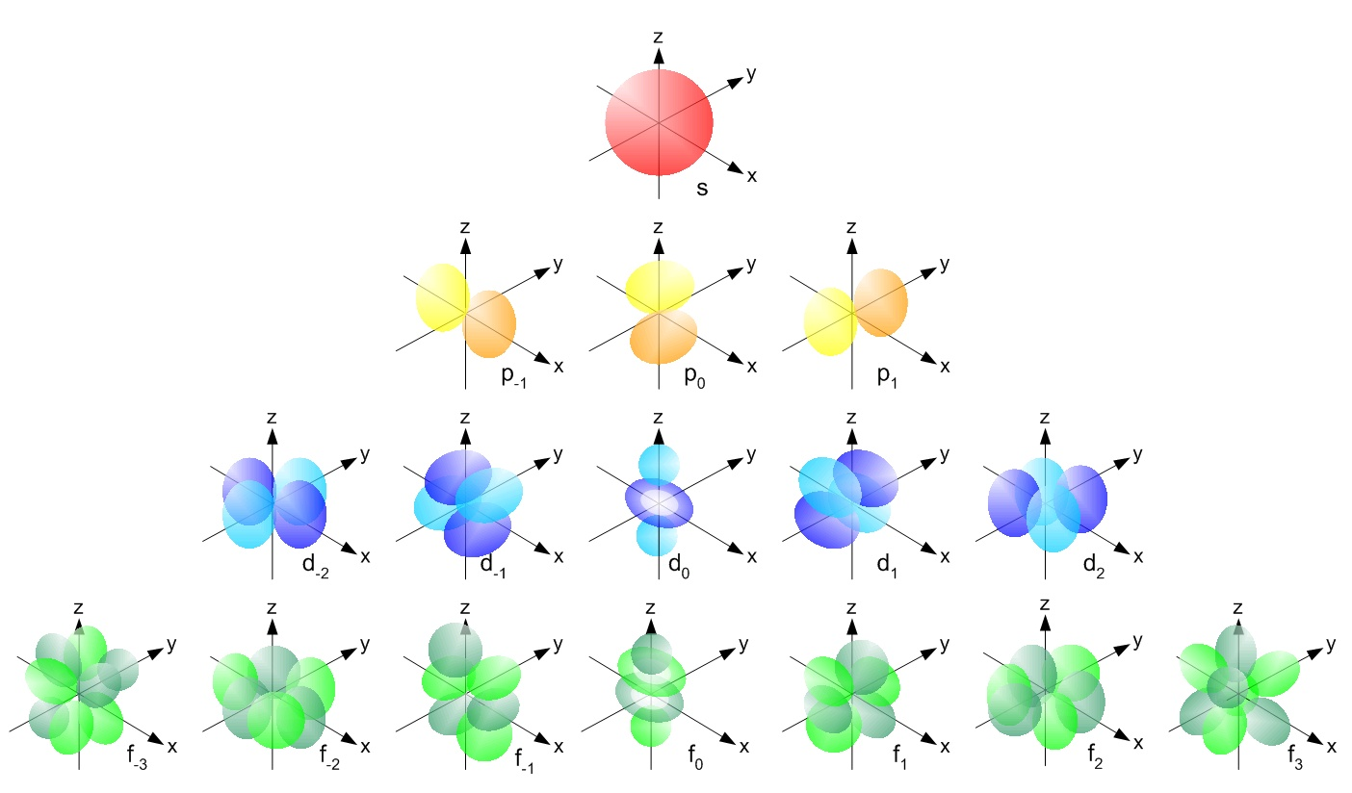
O átomo de Schrödinger - 1926
Não se trata mais de elétrons em subníveis de energia, mas de nuvens eletrônicas em orbitais. O orbital é a região no espaço em torno do núcleo onde existe a probabilidade de encontrar elétrons. As formas dos orbitais são dadas pelas resoluções da equação de Schrödinguer.

Slide 14
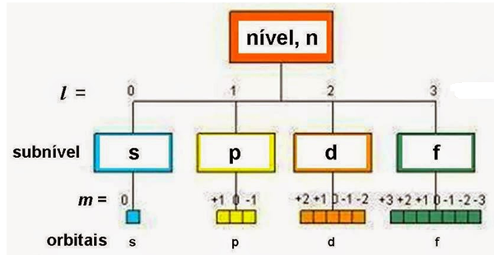
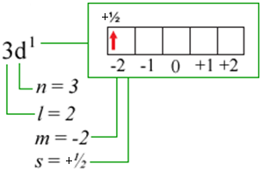
Os números quânticos
Nº quântico | Simbolo | Valor | Significado
Principal | n | 1, 2, ... 7 | Diferentes níveis de energia do elétron
Orbital | l | 0, 1, 2, 3 | Descreve a forma dos orbitais
Magnético | m | -3 a +3 | Orientação do orbital no espaço
Spin | s | -1/2, +1/2 | Dá sentido ao giro do elétron

Slide 15
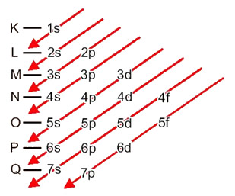
Distribuição eletrônica
Diagrama de Linus Pauling (1901-1994)

